Slide 1


实现与编码
基于微信开发者工具的飞翔小鸟游戏开发
G17组：
周诚信
陈 骁
李以昕
Notes:
[-婷婷]旗舰店https://[-婷婷]

Slide 2
A:游戏逻辑和排行榜
B:商城和角色模块
C:好友邮箱和管理员模块
分工
设计
实现
测试
A:陈骁
B:李以昕
C:周诚信
A:周诚信
B:陈骁
C:李以昕
A:李以昕
B:周诚信
C:陈骁

Slide 3



第一章
代码风格约定
·
第二章
软件展示
·
第三章
软件测试
·
第四章
代码清单
·
第五章
其他
·

Slide 4

第一章
代码风格约定

Slide 5

变量命名规则
1
2
3
4
项目程序中所使用的变量应该使用变量含义的英文全拼，同时首字母应该大写，例如表示金币的变量应该命名为Gold,不能够使用G来简单代替
项目程序中所使用的变量名中如果包含两个以上的单词，单词之间应该使用下划线区分，例如表示玩家昵称的变量名应该使用User_Name而不是UserName
项目程序中不能够使用简单的单个单词的变量名称，例如n,m,i,j等等
4)所有使用的变量名称应该记录在详细设计文档中，如果一个中文字词在文档最终已经有过翻译，那么接下来设计变量时候首先参考这中翻译。

Slide 6
全局变量定义
名称 | 数据类型 | 来源 | 说明
User_Name | Str | 玩家信息表中的user_id字段 | 玩家昵称
Current_Role_Id | Int | 玩家信息表中的user_id字段 | 正在使用角色ID
Current_Skin_Id | Int | 玩家信息表中的current_role_id字段 | 正在使用皮肤ID
Current_Map_id | Int | 玩家信息表中的current_map_id字段 | 正在使用地图ID
Gold | Int | 玩家信息表中的gold字段 | 金币
Diamond | Int | 玩家信息表中的Diamond字段 | 钻石
Compassion | Int | 玩家信息表中的Compassion字段 | 爱心

Slide 7
全局变量定义
好友模块局部变量表
收件箱模块局部变量表
名称 | 数据类型 | 来源 | 说明
User_Friends | List<Friend> | 玩家信息表与好友信息表的联合查询 | 玩家好友
Email | Str | 固定内容加玩家昵称 | 邮件标题
Email_Content | Str | 固定内容 | 邮件内容
Compassion_Email_mould | Email | 奖励邮件
名称 | 数据类型 | 来源 | 说明
Email_List | List<Friend> | 邮件信息表中接收者为该玩家的邮件 | 该玩家的邮件信息表
Surplus_Date_List | Int | 当前日期减去信件日期 | 显示邮件领取的剩余天数

Slide 8
局部变量定义
邮件类
附件类
类名 | Email
名称 | 数据类型 | 说明
Email_Title | Str | 邮件标题
Email_Content | Str | 邮件正文
Email_Date | Date | 邮件日期
Email_Sender_Id | int | 邮件发送人Id
Email_Recipient_Id | int | 邮件接收人Id
Email_ Enclosure | List< Enclosure> | 邮件附件
Is_ Receive_ Enclosure | boolean | 是否接收附件
Is_read | boolean | 是否读过邮件
类名 | Enclosure
名称 | 数据类型 | 说明
Enclosure_Type | Str | 附件种类
Enclosure_Number | Str | 附件物品个数数量
Email_Sender_Id | int | 邮件发送人Id
Email_Recipient_Id | int | 邮件接收人Id
Email_ Enclosure | List< Enclosure > | 邮件附件

Slide 9
第二章
软件展示

Slide 10
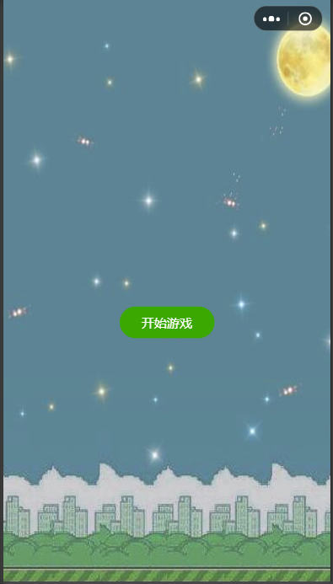
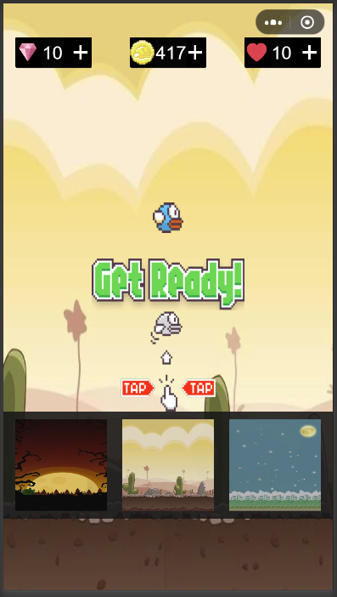
界面展示

Slide 11
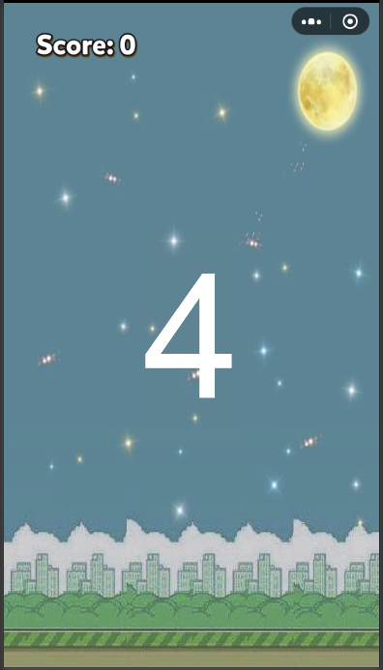
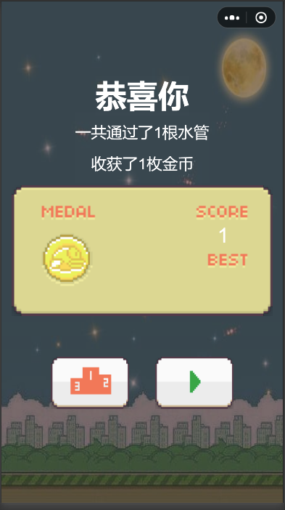
界面展示

Slide 12
第三章
软件测试

Slide 13
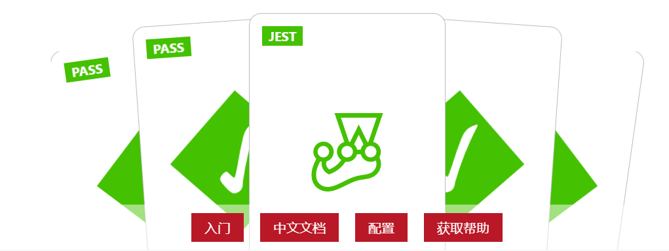
测试工具
单元测试工具
JS代码模块：Jest
页面交互部分：手测
微信云函数部分：云测试
集成测试工具：
系统测试工具：
WeTest

Slide 14
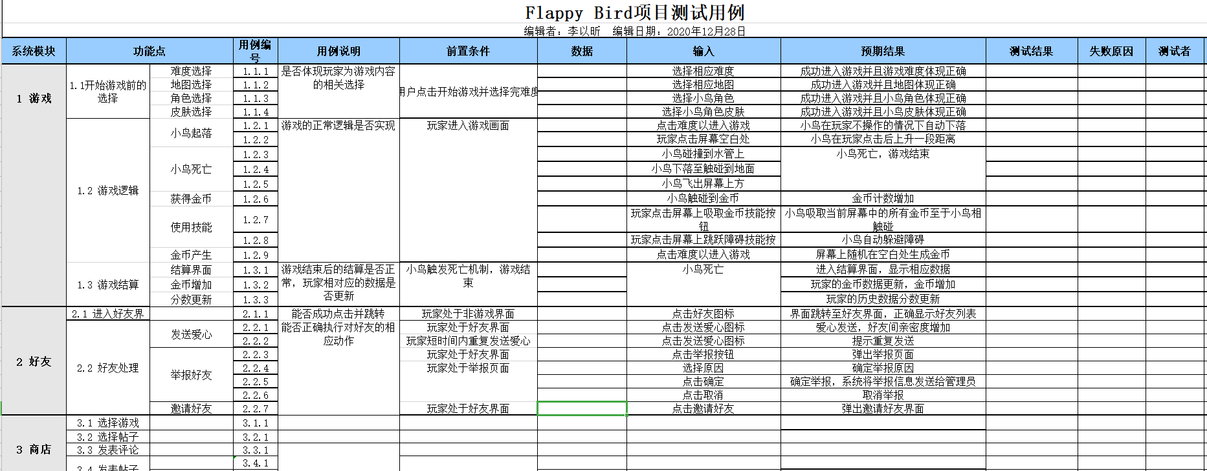
测试用例

Slide 15
第四章
代码清单

Slide 16
第五章
其他

Slide 17
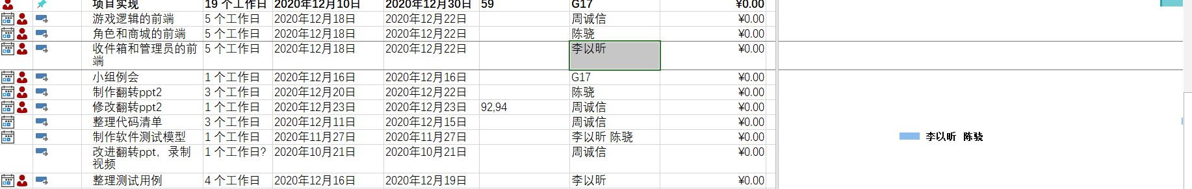
甘特图

Slide 18
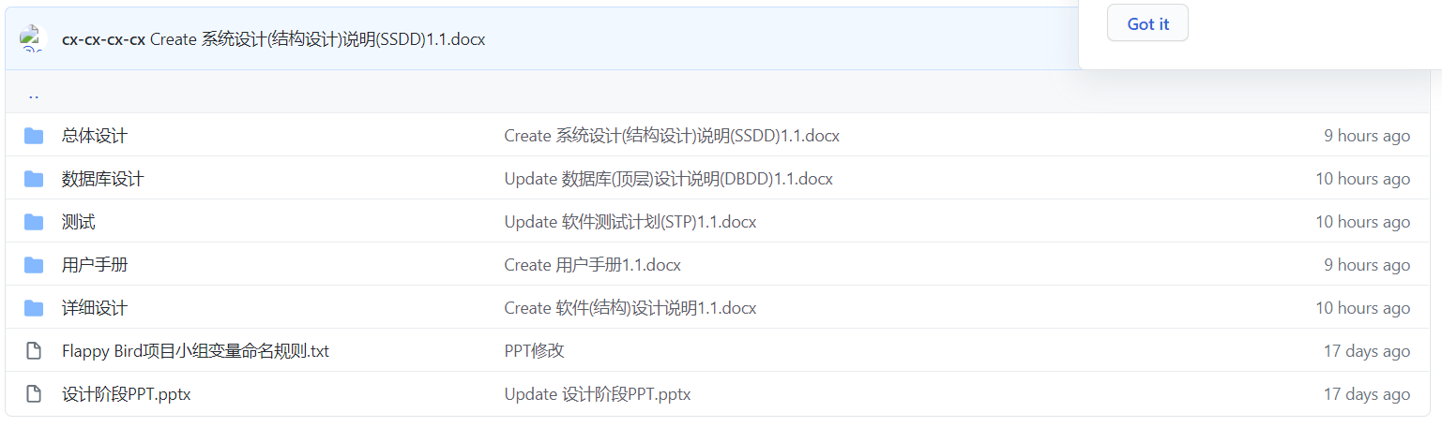
配置管理系统

Slide 19
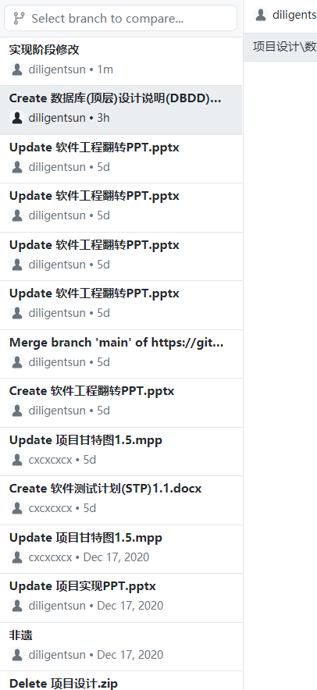
配置管理系统

Slide 20
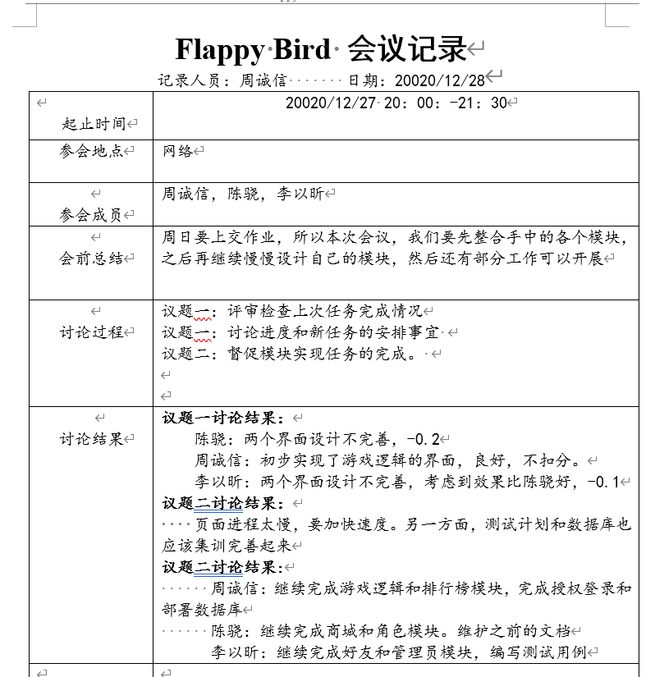
会议记录

Slide 21


小组成员绩效评分
1
2
3
周诚信
陈 骁
李以昕
评分
7.8
评分
7.8
评分
7.9

Slide 22
感谢聆听

Slide 23

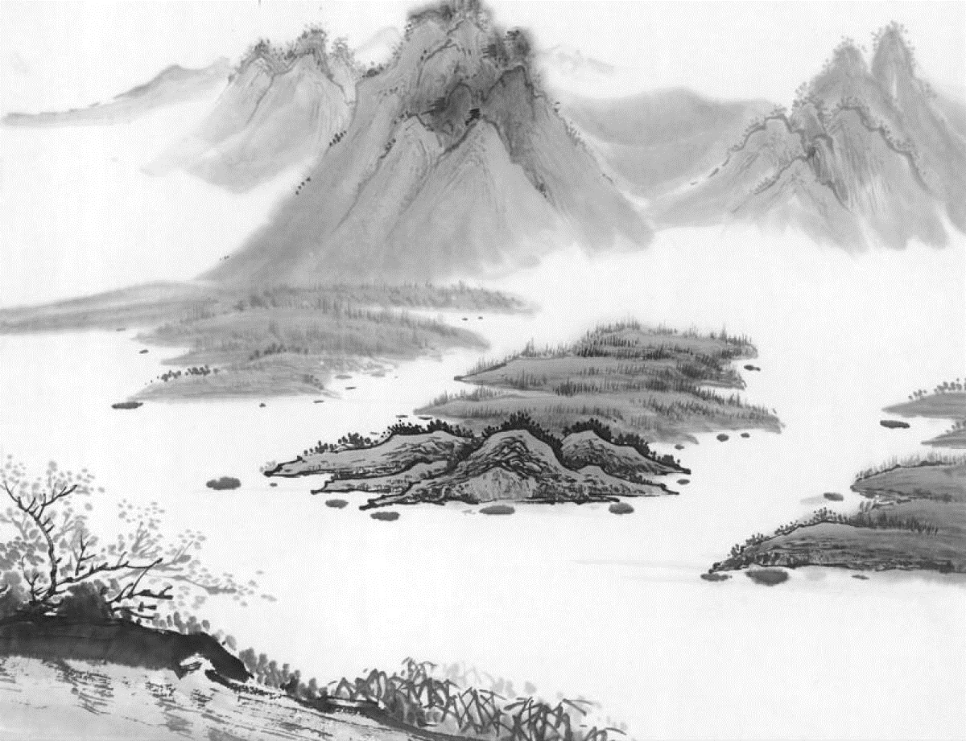
点击添加标题
添加标题
点击添加文本信息点击添加文本信息点击添加文本信息
点击添加标题
点击添加标题
点击添加文本信息点击添加文本信息点击添加文本信息
点击添加文本信息点击添加文本信息点击添加文本信息

Slide 24
点击添加标题
1
2
3
点击此处添加您要的内容文字点击此处添加您要的内容文字
点击此处添加您要的内容文字点击此处添加您要的内容文字
点击此处添加您要的内容文字点击此处添加您要的内容文字
[-婷婷]旗舰店https://[-婷婷]
字点击添加文字点击添加
点击添加文字点击添加文字点击添加文字点击添加文字点击添加文字点击添加文字点击添加
点击添加文字点击添加文字点击添加文字点击添加文字点击添加文字点击添加文字点击添加

Slide 25
点击添加标题
77%
20%
29%
添加标题
添加标题
添加标题
点击输入本栏的具体文字，简明扼要的说明分项内容，此为概念图解，请根据您的具体内容酌情修改
点击输入本栏的具体文字，简明扼要的说明分项内容，此为概念图解，请根据您的具体内容酌情修改
点击输入本栏的具体文字，简明扼要的说明分项内容，此为概念图解，请根据您的具体内容酌情修改

Slide 26
第三章
点击添加标题

Slide 27


点击添加标题
第四步
点击添加文本信息点击添加文本信息点击添加文本信息
第三步
点击添加文本信息点击添加文本信息点击添加文本信息
第二步
点击添加文本信息点击添加文本信息点击添加文本信息
第一步
点击添加文本信息点击添加文本信息点击添加文本信息

Slide 28

点击添加标题
点击添加文本信息点击添加文本信息点击添加文本信息
点击添加文本信息点击添加文本信息点击添加文本信息
点击添加文本信息点击添加文本信息点击添加文本信息
点击添加文本信息点击添加文本信息点击添加文本信息

Slide 29


点击添加标题
单击此处添加标题
点击添主题
点击添主题
点击添主题
点击添主题
点击添主题
点击添主题
点击添主题
点击添主题
点击添主题
点击添主题
点击添主题
点击添主题
点击添主题
点击添主题
点击添主题
点击添主题

Slide 30
第四章
点击添加标题

Slide 31

点击添加标题
◎点击添加文本信息点击添加文本信息点击添加文本信点击添加文本
◎点击添加文本信息点击添加文本信息点击添加文本信息
15%
45%
65%
85%
点击添加标题
点击添加标题
点击添加标题
点击添加标题

Slide 32
点击添加标题
单击添加标题文字
单击添加标题文字
单击添加标题文字
单击添加标题文字
单击此处添加段落文字内容
单击此处添加段落文字内容
单击此处添加段落文字内容
单击此处添加段落文字内容
单击此处添加段落文字内容
单击此处添加段落文字内容

Slide 33

点击添加标题
单击添加文字
单击此处添加文字
单击此处添加文字
单击添加文字
单击此处添加文字
单击此处添加文字
单击添加文字
单击此处添加文字
单击此处添加文字
单击添加文字
单击此处添加文字
单击此处添加文字
单击添加文字
单击此处添加文字
单击添加文字
单击此处添加文字

Slide 34
可替换矢量图标

Slide 35
可替换矢量图标

